Slide 1
МБДОУ №31 «Золотая рыбка» ст.Кривянская ДЕНЬ ПТИЦ

Slide 2
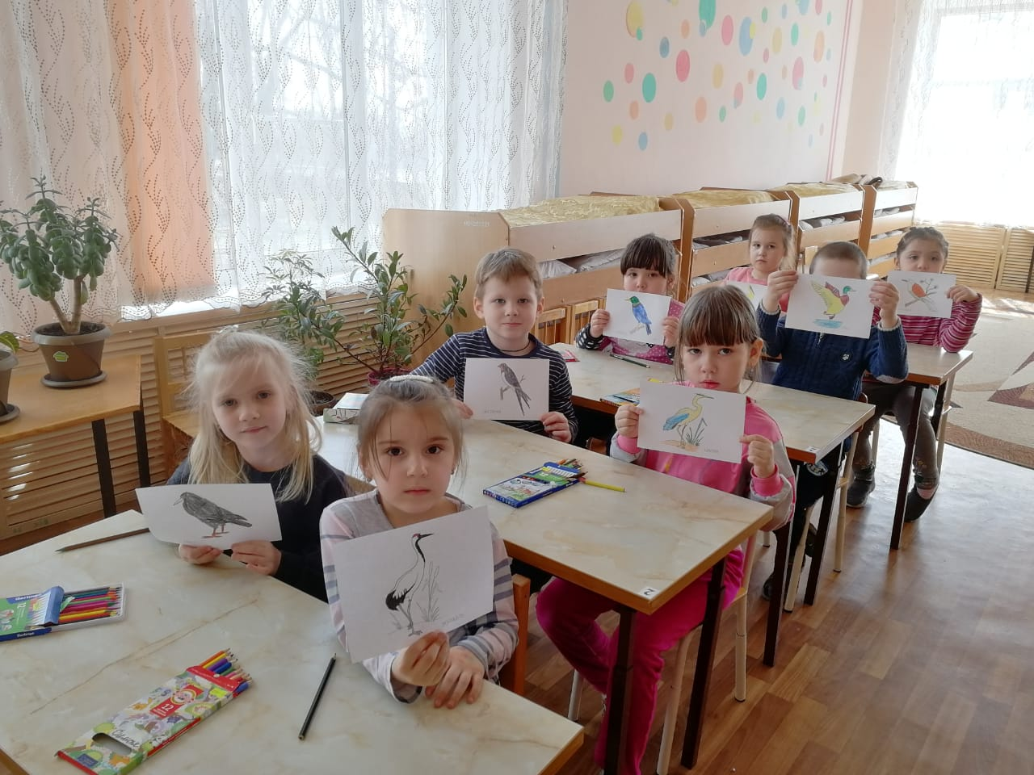
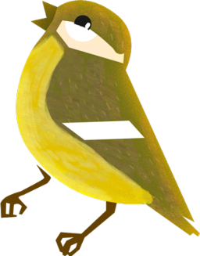
Пой-ка, подпевай-ка Десять птичек-стайка

Slide 3
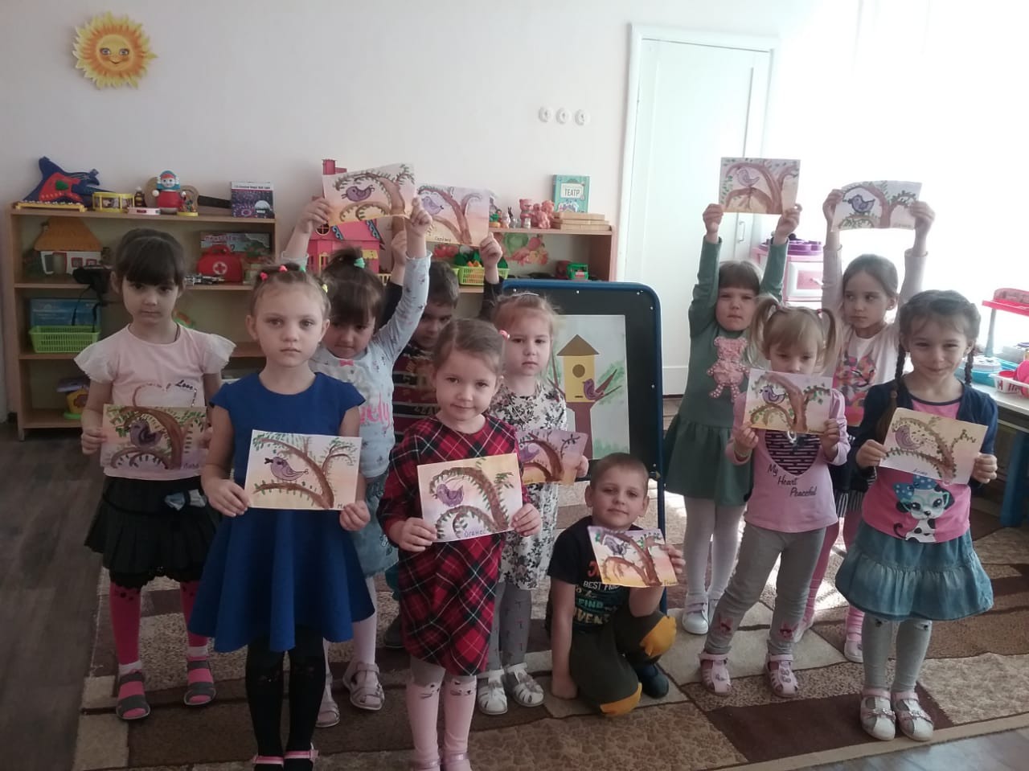
Эта птичка-соловей, Эта птичка -воробей

Slide 4
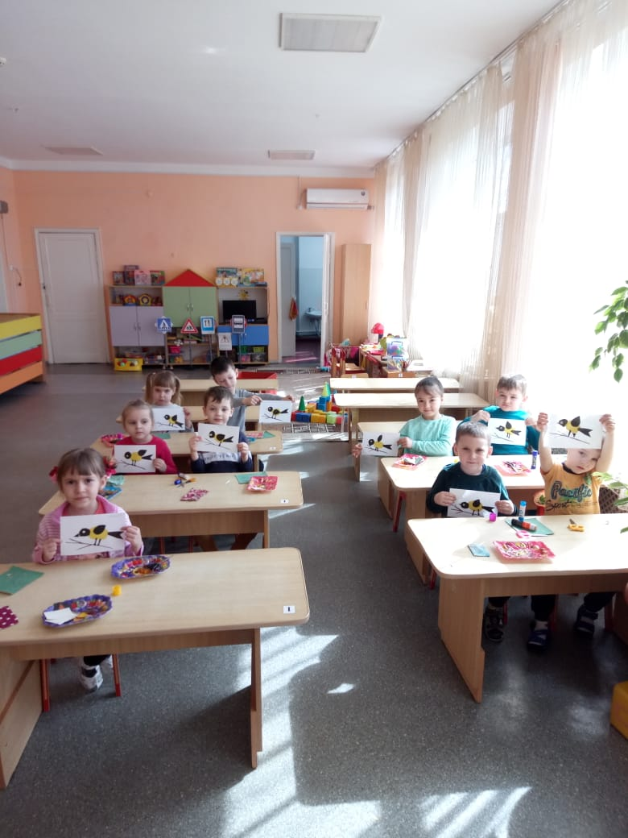
Эта птичка-совушка, сонная головушка

Slide 5
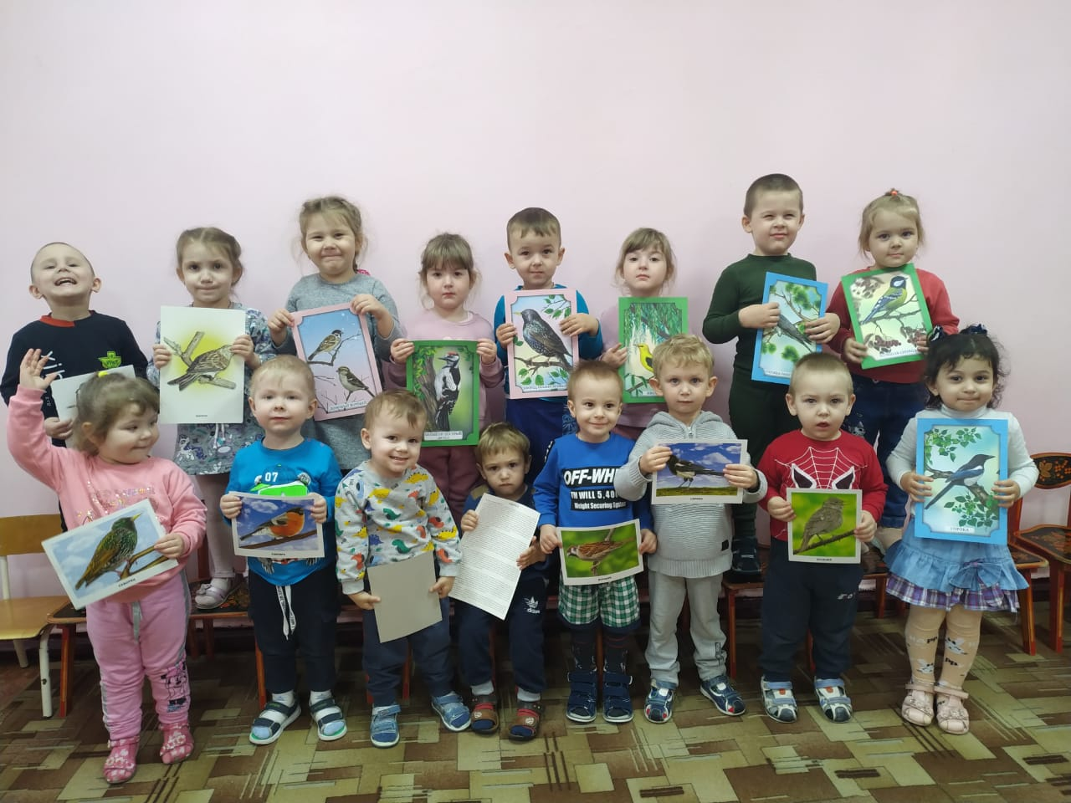
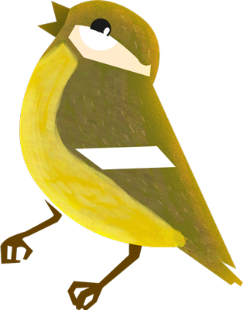
Эта птичка-свиристель, Эта птичка-коростель

Slide 6
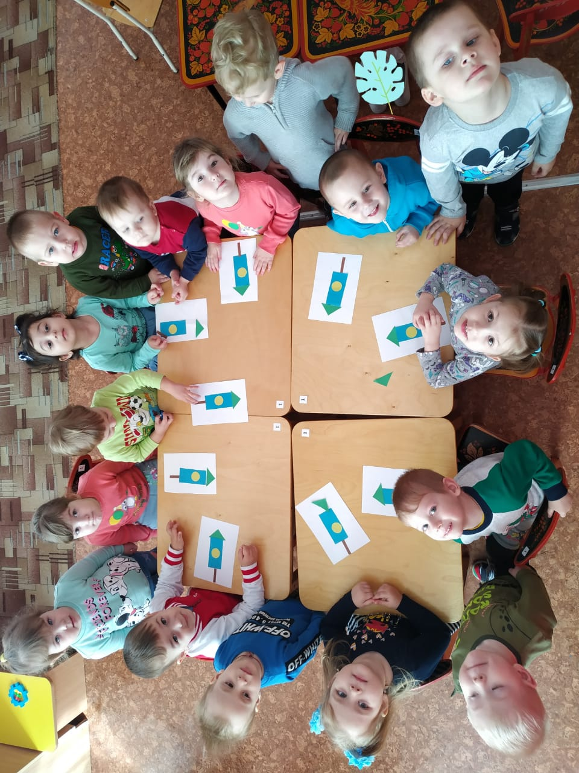
Эта птичка-скворушка, Серенькое перышко

Slide 7
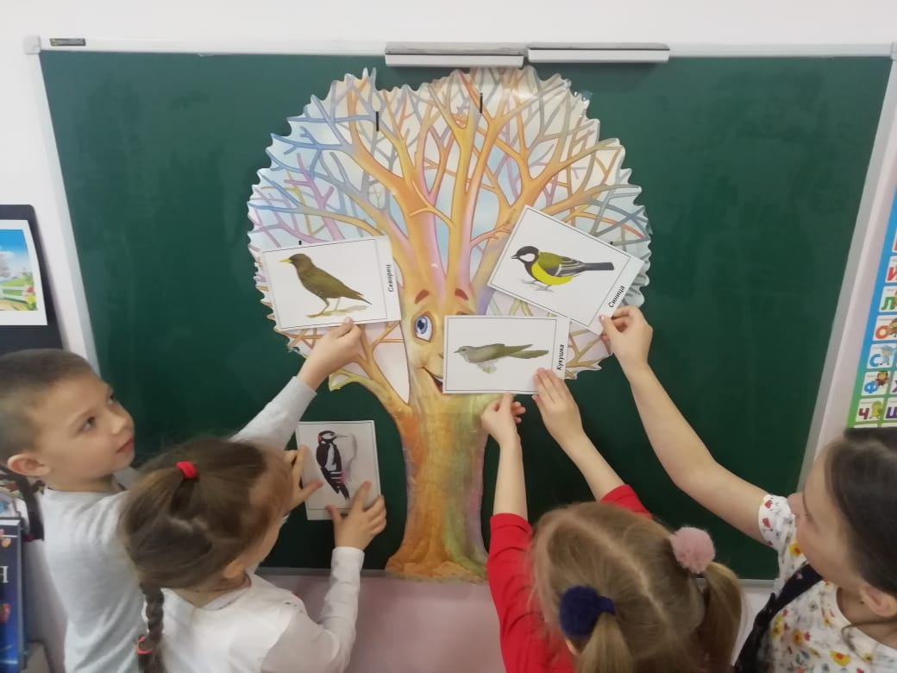
Эта-зяблик, Эта-стриж

Slide 8
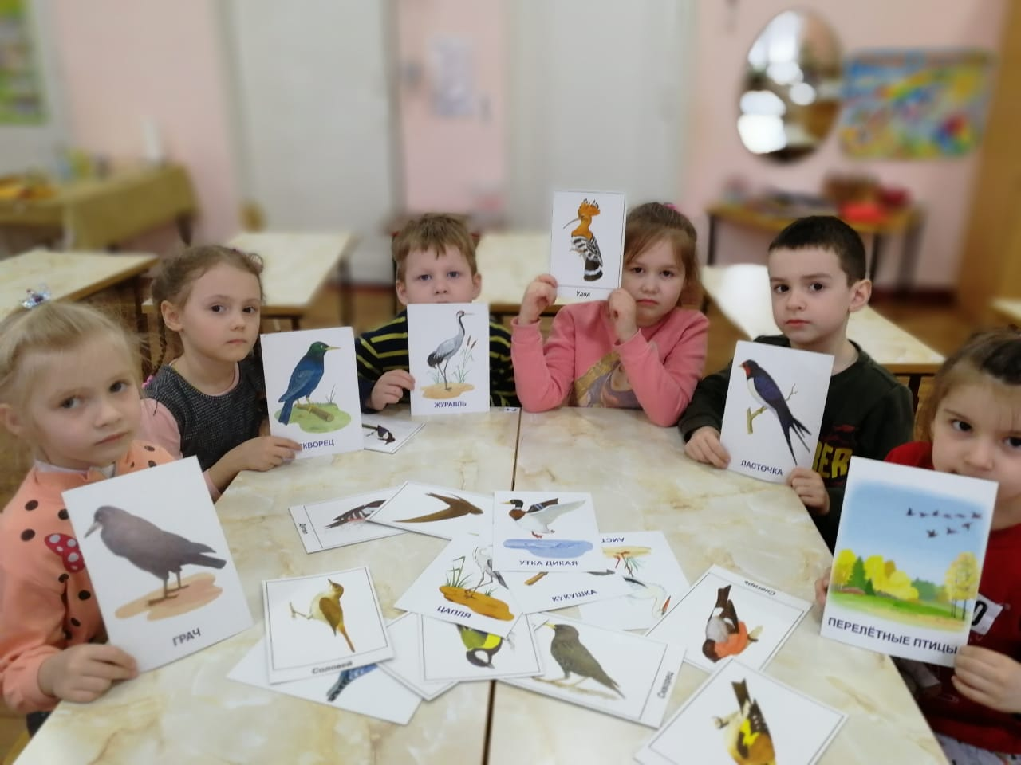
Воробей, снегирь-сосед, Будет вам зимой обед!

Slide 9
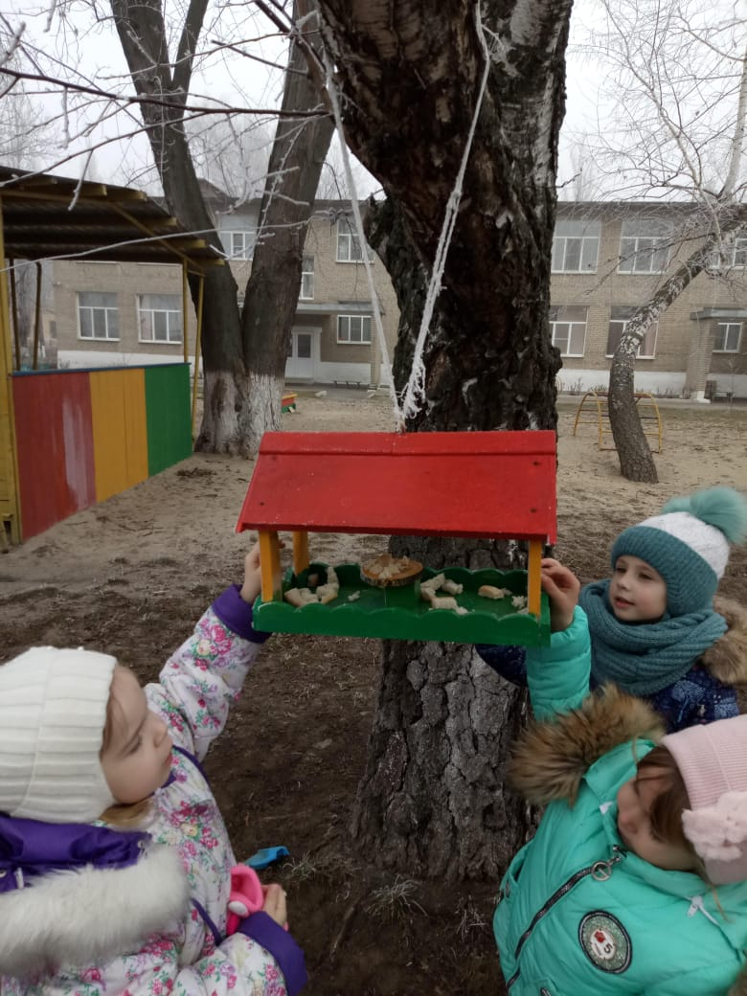
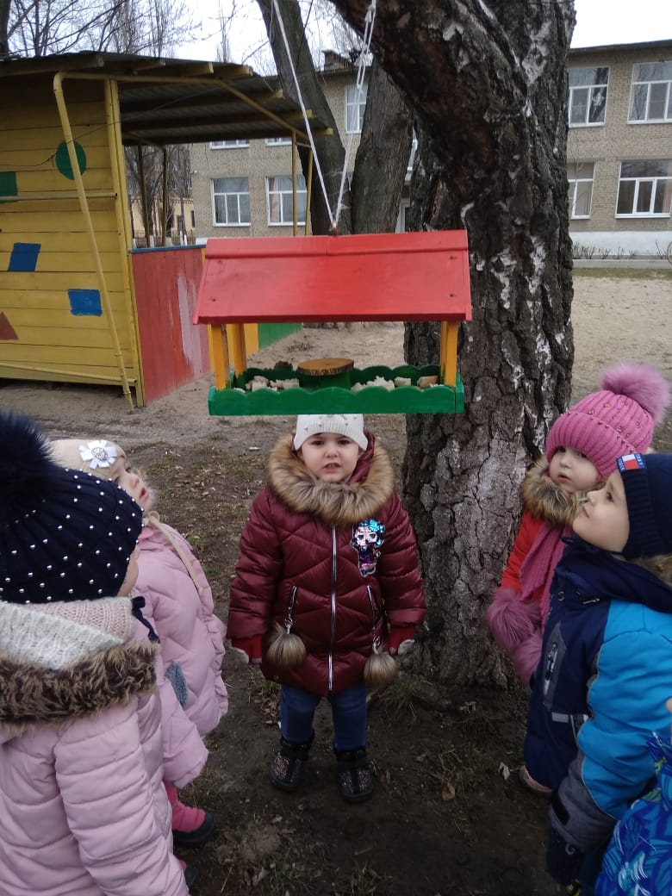
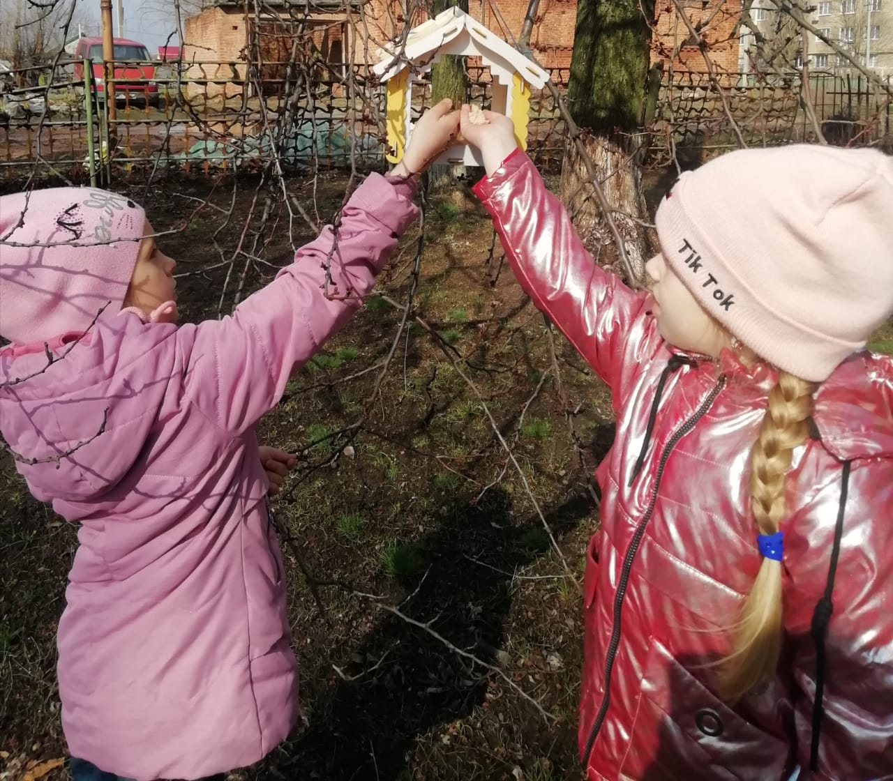
Мы кормушки смастерили. Мы столовую открыли!!!

Slide 10
В МБДОУ №31 «Золотая рыбка» прошли дни Всероссийской акции «День птиц». За это время дети участвовали в квестах и викторинах, занимались лепкой, рисованием, аппликацией. Узнали много нового и интересного о жизни птиц нашего края. Воспитатели во всех возрастных группах проводили беседы о пользе птиц в нашей жизни, о птицах Донского края. В акции приняли участие 86 воспитанников, 14 педагогов и 28 родителей.

